Slide 1


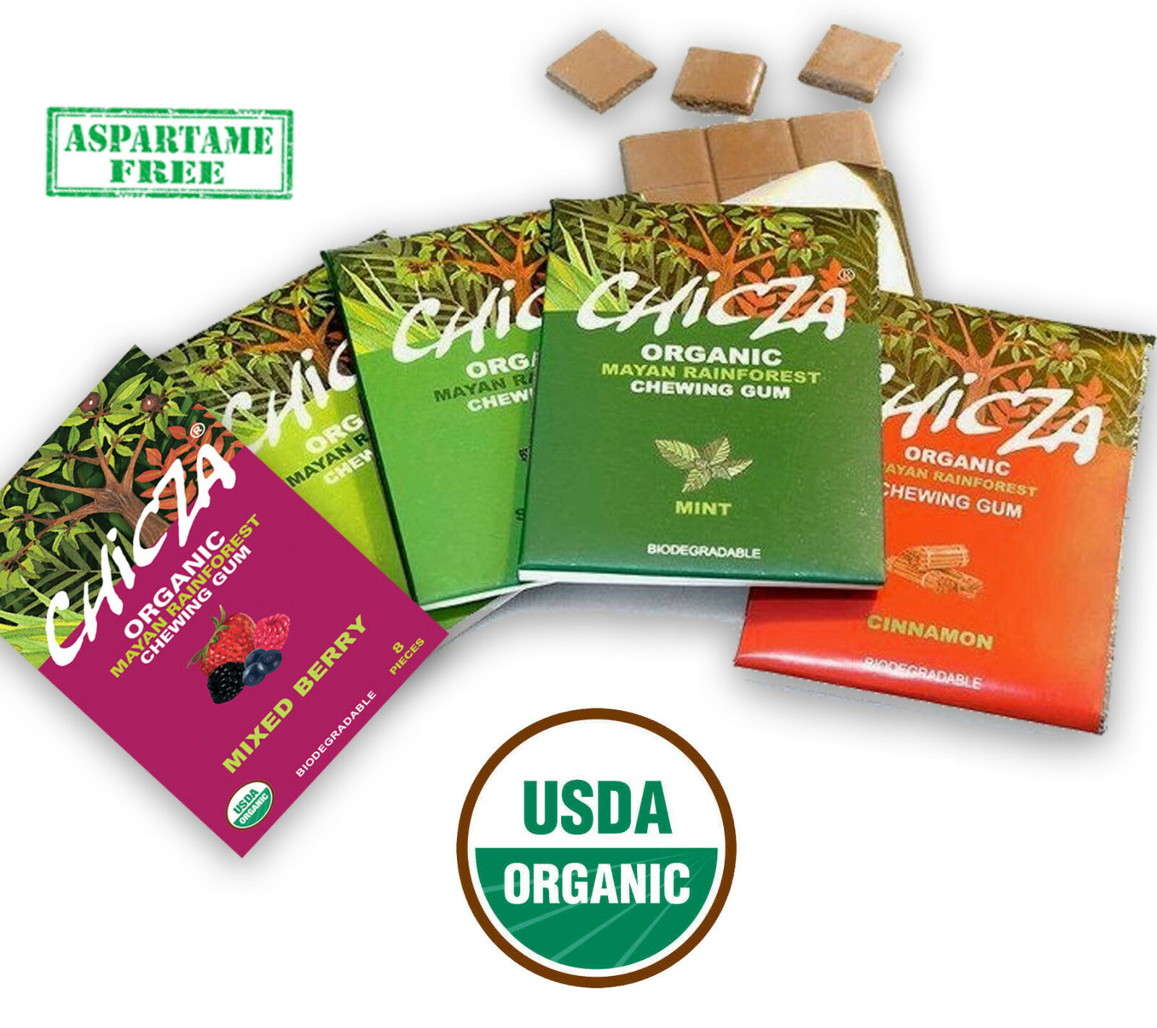
Biologische kauwgom
CH1001 munt
CH1002 pepermunt
CH1003 lemoen
CH1004 kaneel
CH1005 bosvruchten
Aankoopéénheid : 10x30gr
Biologische kauwgom

